Slide 1
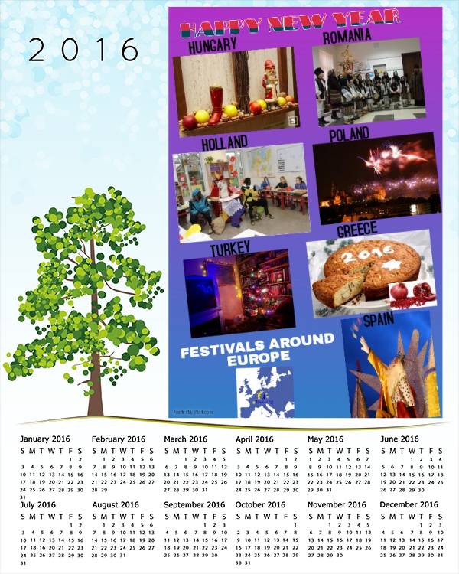
ΜΙΑ ΦΙΛΑΝΘΡΩΠΙΚΗ ΔΡΑΣΗ ΓΙΑ ΤΟΥΣ ΠΡΟΣΦΥΓΕΣ ΠΟΛΕΜΟΥ
ΣΤ’ ΤΑΞΗ
ΔΗΜ. ΣΧ. ΠΑΜΦΙΛΩΝ
ΛΕΣΒΟΥ
2016

Slide 2
Είχαμε την ιδέα να φτιάξουμε ημερολόγια με γιορτινές εικόνες από τις χώρες-μέλη του προγράμματος eTwinning: «Γιορτές στην Ευρώπη».
Πρώτα εκτυπώσαμε τα ημερολόγια και μετά τα κολλήσαμε σε χαρτόνια. Επίσης κόψαμε περιμετρικά το χαρτόνι με ειδικό ψαλίδι .

Slide 3
Έπειτα μοιράσαμε τα ημερολόγια σε όλους τους μαθητές του σχολείου και τους παρουσιάσαμε το πρόγραμμα ηλεκτρονικής αδερφοποίησης που κάνουμε με άλλα Ευρωπαϊκά σχολεία.

Slide 4
Σε αντάλλαγμα για τα ημερολόγια ζητήσαμε από τους μαθητές να προσφέρουν τρόφιμα, όπως ζυμαρικά, όσπρια, ελαιόλαδο, σάλτσα ντομάτας, ψωμί, κ.α.

Slide 5
Τέλος, προσφέραμε τα τρόφιμα που συγκεντρώσαμε στην «Κοινωνική Κουζίνα- Ο Άλλος Άνθρωπος»- μια ομάδα εθελοντών που μαγειρεύουν καθημερινά γεύματα για τους πρόσφυγες και τους οικονομικά αδύνατους.
ΕΥΧΟΜΑΣΤΕ ΟΛΟΣ Ο ΚΟΣΜΟΣ ΝΑ ΜΠΟΡΕΙ ΝΑ ΖΗΣΕΙ ΕΙΡΗΝΙΚΑ

